Slide 1
Sekretariatsutbildning
Grundläggande kunskaper

Slide 2
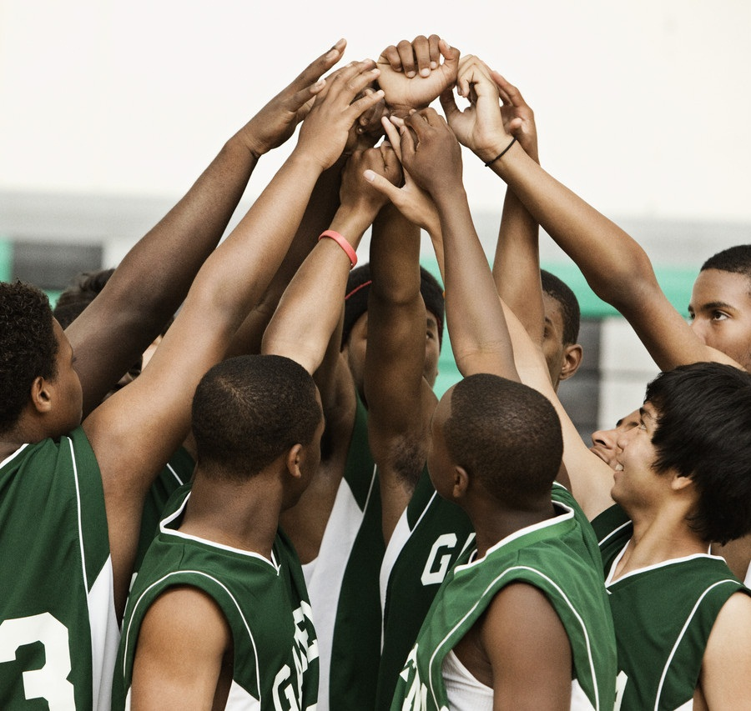
Genomgång av följande:
NOTE:
To change images on this slide, select a picture and delete it. Then click the Insert Picture icon
in the placeholder to insert your own image.
Tidtagare
24-sekundersklockan
Sekreterare
Digitalt protokoll (Profixio)

Slide 3
Tidtagarens uppgifter
Sköta tidtagning av matchtid, time-out och spelpauser
Ge signal för spelarbyten
(Ansvara för röd lagfoulsmarkering )

Slide 4
Tidtagare – start/stopp av matchklockan
Starta matchklockan:
  Vid uppkast → När bollen berörs av en spelare
  Vid missat sista straffkast (el enda straffkast) → När bollen förblir i spel, bollen berör/berörs av en spelare
  Vid inkast → När bollen berör/berörs av en spelare
Stoppa matchklockan:
  När tiden för en spelperiod går ut (om det inte görs automatiskt)
  Bollen är i spel och domaren blåser
  När spelmål görs mot ett lag som begärt time-out
  När ett spelmål görs när matchklockan visar 2:00 min eller mindre i 4:e perioden, samt 2:00 min eller mindre i varje förlängninsperiod

Slide 5
Tidtagare
Time-out
  Tidtagningen ska starta så fort domaren blåst och signalerat time-out
  Signalera när 50 sek av time-outen förflutit
  Signalera när time-outen är slut (60 sek)
Pauser
  Startas när föregående spelperiod avslutats
  Ge signal innan 1:a och 3:e perioden när 3 min, samt 1,30 min återstår till periodstart
  Ge signal innan 2:a och 4:e perioden samt ev förlängningsperiod startar - 30 sek innan start

Slide 6
Tidtagare
Med hjälp av foulskyltar visa antalet foul som begåtts av varje spelare
Ansvara för röd lagfoulsmarkering
  Ska placeras ut när bollen kommer i spel efter den 4:e lagfoulen
  Placeras på sekretariatsbordet på samma sida som lagbänken

Slide 7
24-sekunderstidtagaren
Starta eller återstarta tidtagningen när:
  Ett lag får kontroll över bollen då den är i spel på spelplanen
  Om bollen därefter berörs av motståndaren startar inte en ny 24-sekundersperiod om samma lag behåller kontroll över bollen
  Vid inkast, när bollen berör/berörs av en spelare på spelplanen

Slide 8
24-sekunderstidtagaren
Stoppa, men inte återställa tidtagningen när samma lag som hade kontroll över bollen får inkast pga:
  Bollen hamnar utanför spelplanen
  En spelare blivit skadad
  En uppkastsituation inträffat och samma lag som hade bollkontroll ska fortsätta med inkast
  En dubbelfoul har utdömts
  Kvittning av likvärdiga bestraffningar utförts
  En teknisk foul utdöms och samma lag som hade kontroll ska fortsätta med inkast

Slide 9
24-sekunderstidtagaren
Återställa tidtagningen till 24 sek
  Vid spelmål
  Vid defensiv retur
  Laget tilldelas straffkast
    Om det inte går att ha blankt på 24-klockan, så ska den ställas om till 24-sek under straffkastförsöket.
    Vid defensiv retur – 24-sek
    Vid offensiv retur – 14 sek, OM den tar i ringen
  Inkast på bakre planhalvan
    Pga foul/överträdelse
    Spelet stoppats pga händelse som laget med bollkontroll inte kunnat påverka

Slide 10
24-sekunderstidtagaren
Stoppa men inte återställa till 24-sek när samma lag som hade bollkontroll tilldelas inkast på främre planhalvan och 14 sek eller mer återstår
  Pga foul/överträdelse
  Spelet stoppas pga annan händelse

Slide 11
24-sekunderstidtagaren
Återställa tidtagning till 14 sek:
  Offensiv retur
  Samma lag som hade bollkontroll tilldelas inkast på främre planhalvan och 13 sek eller färre återstår:
    Pga foul/överträdelse
    Spelet stoppats pga annan händelse

Slide 12
Sekreterare
Notera dom spelare som startar matchen, samt dom som byter in
Föra löpande resultat av spelmål/straffkast
Notera spelarfoul
Sköta pilen som visar alternerande bollinnehav

Slide 13
Matchprotokollet
Senast 40 min före matchstart ska lagen lämna in laguppställningar
Fylla i matchprotokollet:
  Namn på tävlingen
  Matchnummer/Game number (hittas på Profixio)
  Datum, tid och plats
  Namnen på domarna i versaler
  Spelarnas namn → versaler, efternamn först följt av förnamn
    Skrivs i nummerordning, lägsta nr först

Slide 14
Matchprotokollet
Senast 10 min före matchstart
  Bekräfta laguppställning
  Markera startfemman → coach i lag A ska göra detta före coachen i lag B
  (Coacher ska signera protokollet på raden för sitt eget namn)
  Vid matchstart → kontrollera respektive startfemmor genom att ringa in ”x” på dom startande spelarna.
  Under match → skriva ”x” för varje spelare som byter in

Slide 15
Matchprotokoll

Slide 16
Digitalt matchprotokoll
Digitalt matchprotokoll

